Slide 1


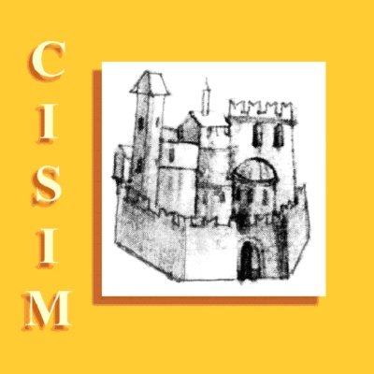
Architetture civili e militari di epoca medievale tra Langhe e Monregalese
Vicoforte, 18 aprile 2015

Slide 2
Su cosa si basa il progetto Langa Medievale?
IL PROGETTO LANGA MEDIEVALE
Individuazione e mappatura di beni culturali di particolare interesse storico e architettonico (edifici di tipo civile e/o religioso, databili perlopiù tra l’XI e il XV secolo) all’interno del territorio tra Langhe e Monregalese.
Due tematiche principali su cui si basa il progetto:
Diffusione dello stile romanico negli edifici religiosi → filo conduttore del progetto (Cattedrale di Alba - pievi medievali dell’Alta Langa)
Fenomeno dell’incastellamento (numerose strutture fortificate, torri, porte), ampiamente presente in tutto il territorio interessato (Alta Langa e Langa del Barolo)

Slide 3
Langa medievale: gli itinerari
Possibilità di due percorsi (rosso, blu) che collegano tutti i beni culturali di interesse individuati sul territorio (46):
Itinerario rosso (principale): parte da Alba, passa per Neive e S. Stefano Belbo, arriva fino a Cortemilia. Poi prosegue per Gorzegno, Prunetto, Monesiglio, Gottasecca, Saliceto fino a Sale S. Giovanni e Priero.
Itinerario blu: parte da Alba, attraversa tutta la Langa del Barolo (Barolo, Grinzane, La Morra) e passando per diversi centri (Novello, Monforte) raggiunge e collega alcuni siti dell’alta Langa (Niella Belbo, S. Benedetto Belbo, Mombarcaro).
Itinerario verde (di collegamento): permette di passare dall’itinerario rosso al blu (e viceversa) e di raggiungere Cerretto Langhe e Arguello.

Slide 4
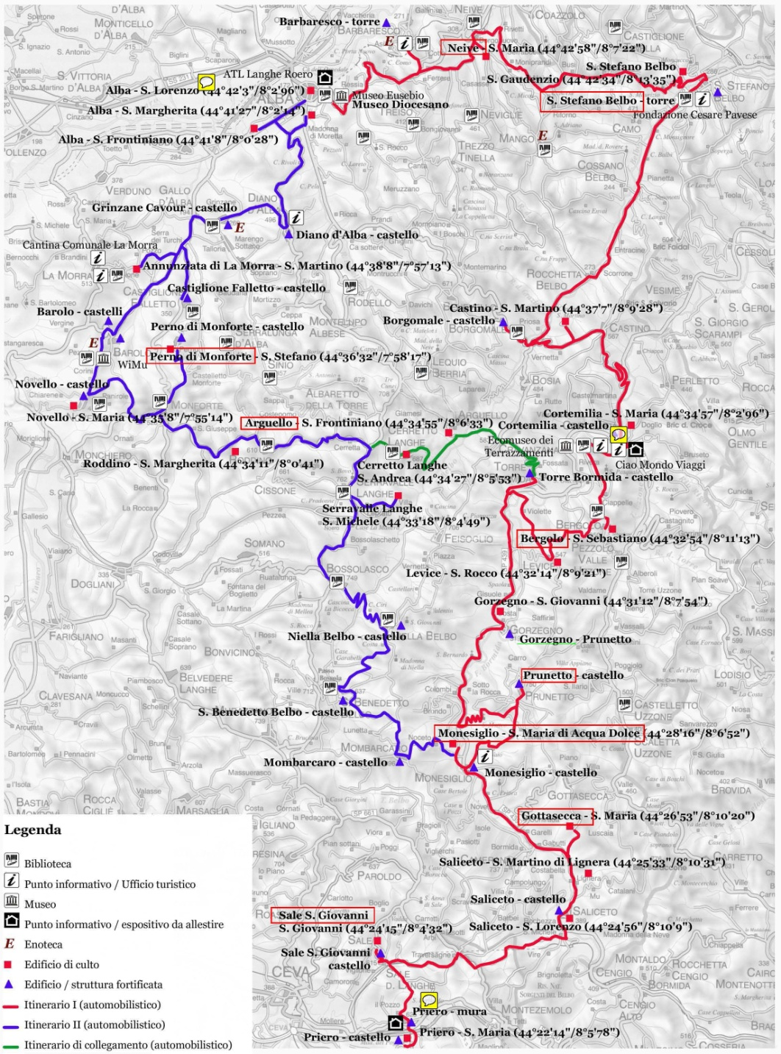
4
Itinerario BLU
Itinerario ROSSO
Itinerario VERDE (di collegamento)
www.langamedievale.it

Slide 5
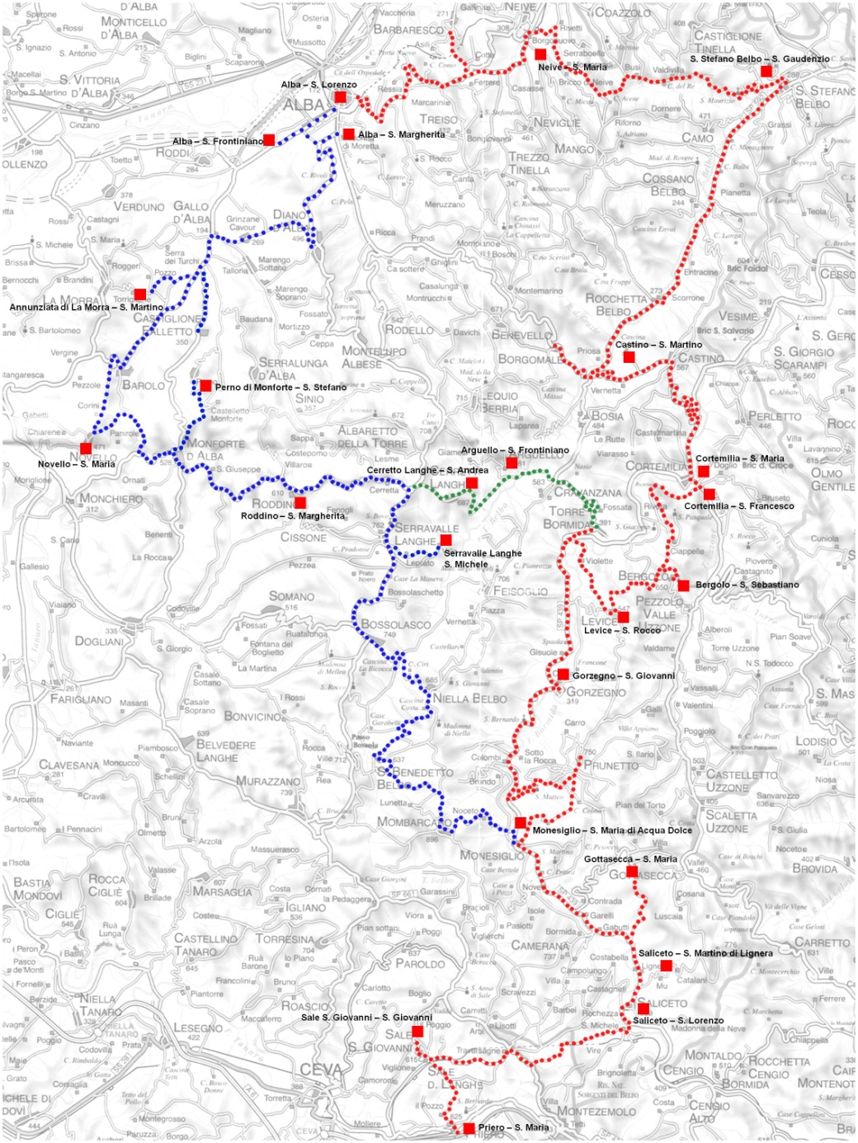
5
La rete del Romanico tra Monregalese e Albese
ALBA
CORTEMILIA
PRIERO
www.langamedievale.it

Slide 6
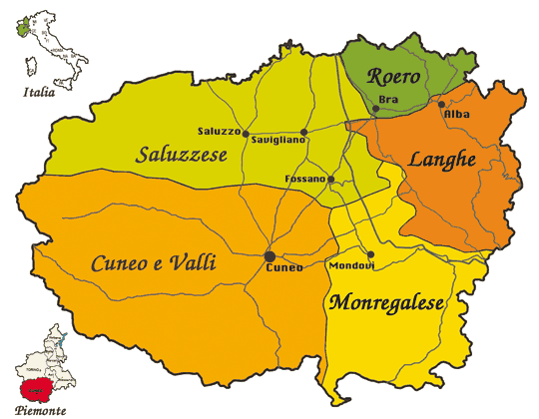
Le architetture civili/militari nel Cuneese

Slide 7
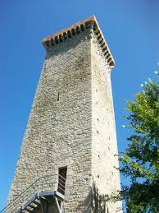
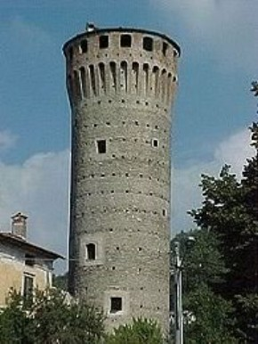
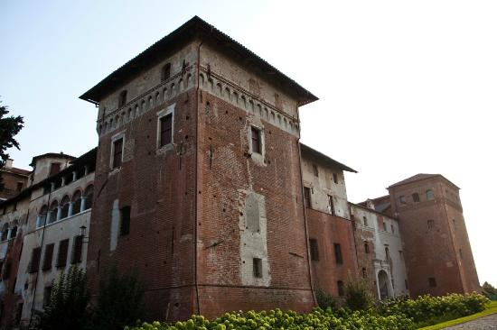
Le architetture civili/militari nel Cuneese
Numero complessivo di evidenze architettoniche civili e militari in provincia di Cuneo: 222. Testimonianze diffuse sia in ambito urbano che suburbano.
→ beni che nel corso dei secoli hanno conosciuto, nella maggior parte dei casi, un cambiamento di funzione: questo fenomeno ha cambiato drasticamente l’architettura della struttura fortificata.
Interventi di restauro talvolta non sempre mirati e consoni ai criteri della valorizzazione ma realizzati piuttosto per evitare una perdita totale del bene.

Slide 8
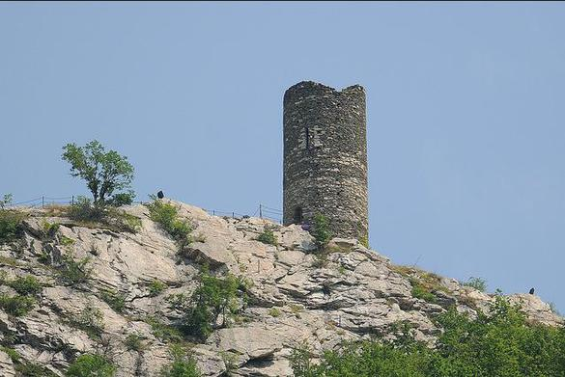
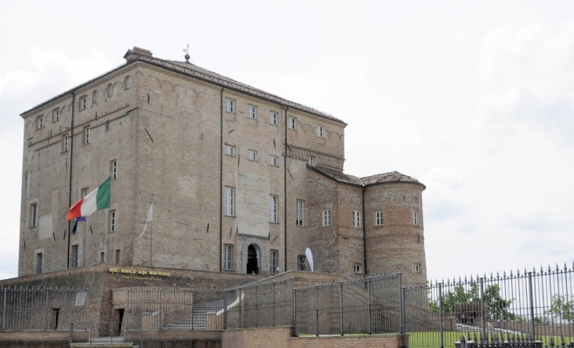
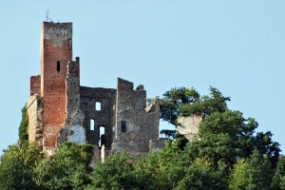
Le architetture civili/militari nel Cuneese
Numero di castelli (in stato di conservazione discreto o buono)→ 77
Di questi, buona parte sono stati destinati ad uso residenziale, garantendo una continuità d’uso, con conseguente manutenzione ordinaria e straordinaria. Altri sono di proprietà pubblica, ed ospitano uffici e strutture comunali, musei, attività di vario tipo etc.
Numero di torri → 49, di cui 26 di proprietà pubblica e in ben conservate. La restante parte si trova in avanzato stato di degrado.
Castelli + torri → circa 130 evidenze in buono stato di conservazione.

Slide 9
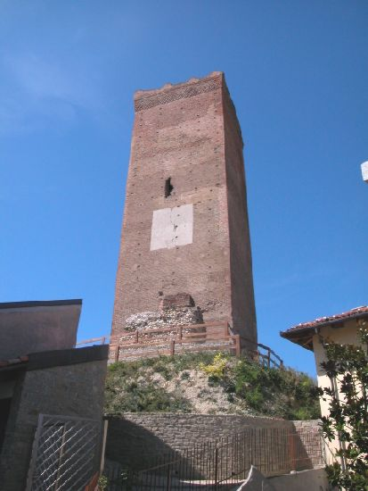
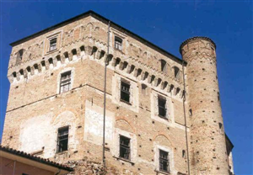
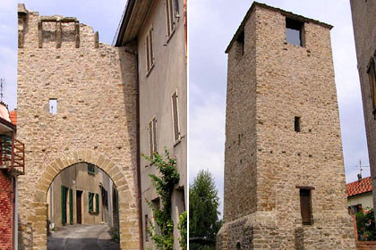
Le architetture civili/militari nel Cuneese
Strutture fortificate nelle Langhe: 37
Strutture fortificate inserite in Langa Medievale: 22

Slide 10
Le architetture civili/militari nel Cuneese
Problema della conservazione e manutenzione: elevato numero di ruderi, localizzati in ambiti extraurbani e in cui l’azione della vegetazione e la mancanza di controlli costituiscono la principale causa di
1) danni strutturali e crolli
2) difficoltà di accessibilità al sito in sicurezza
Esperienze di valorizzazione dei castelli cuneesi → sfruttamento delle strutture per fini ricettivi (ristoranti, alberghi, locali per congressi etc.)
Castelli e palazzi divenuti sede delle amministrazioni comunali, che in qualche modo hanno effettuato una manutenzione costante degli edifici.
Beni divenuti strutture museali e centri culturali (Castello di Saluzzo, Castello di Barolo, Forte di Vinadio)

Slide 11
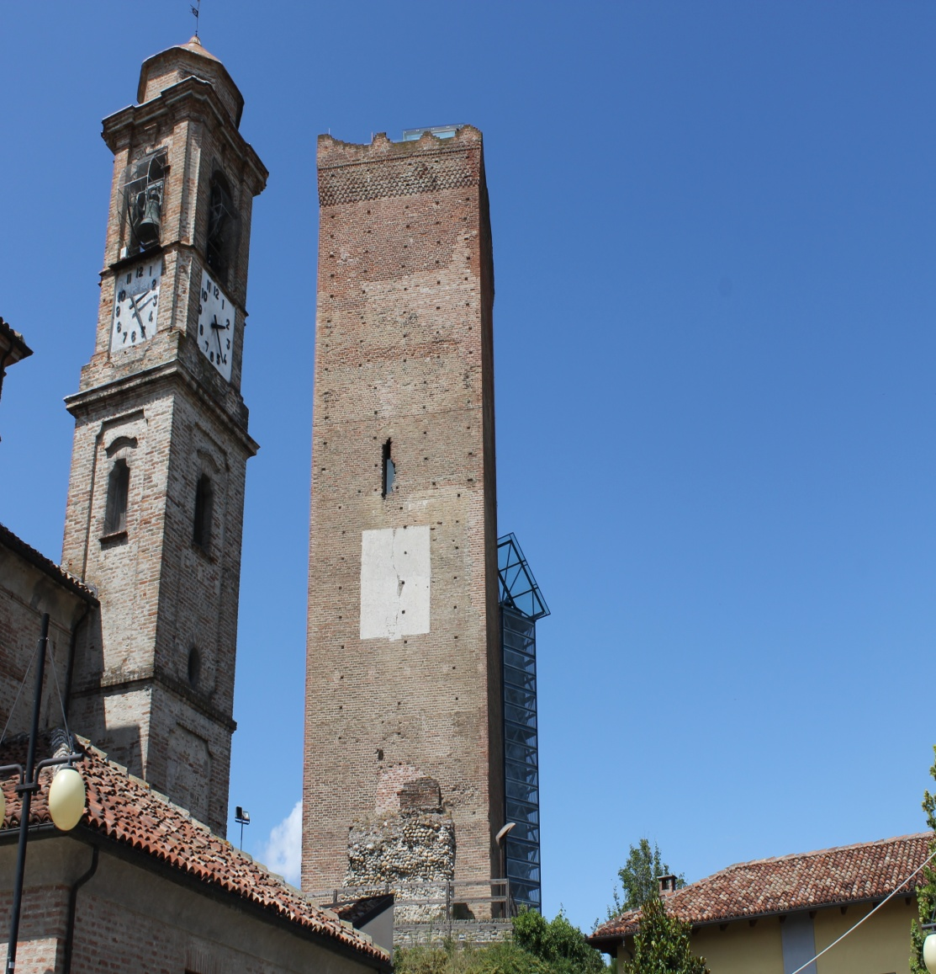
Torre di Barbaresco

Slide 12
Torre di Barbaresco
- La torre è l'unica persistenza attestata di età medievale.
Con funzione strategica di avvistamento, sorge all'estremità dell'attuale centro abitato e svetta dominando la sottostante valle del Tanaro.
- Realizzata in laterizio su una base in pietra arenaria, la struttura si distingue per una certa accuratezza nella tecnica costruttiva.
- La pianta è quadrata e misura nove metri per lato, l'altezza è poco più di trenta.
- Doveva certamente far parte di un più ampio complesso fortificato, di un ricetto o di un sistema di torri più articolato, di cui oggi non si conosce l'effettivo assetto.

Slide 13
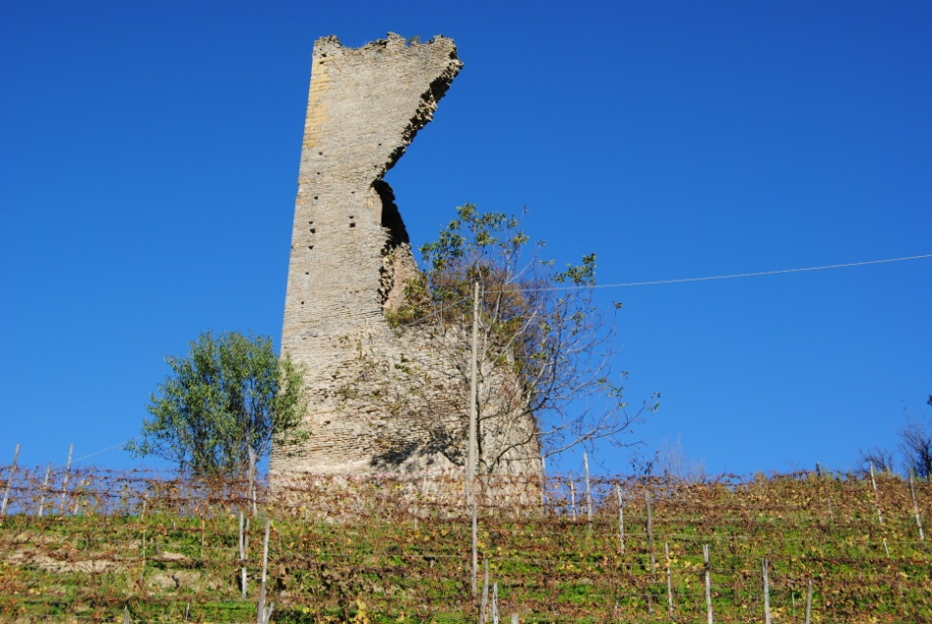
Torre di S. Stefano Belbo
La torre doveva certamente essere parte di un più ampio complesso fortificato (è stato
rinvenuto un tratto del muro di cortina), ma non è possibile ipotizzare la sua reale conformazione ed estensione.
Non è stato possibile tantomeno confermare la presenza
della parte residenziale, il palacium castri, mai menzionato nei documenti.

Slide 14
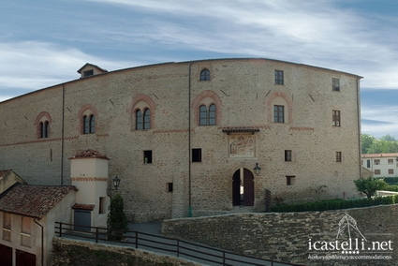
Castello di Sinio
Di proprietà privata, è la casaforte quattrocentesca all’apice del concentrico. L’imponente costruzione venne fatta erigere, in sostituzione del castello medievale, dai marchesi del Carretto dopo il 1448, realizzando così un munito palazzo tardo-gotico a cui faceva da elemento svettante il preesistente torrione quadrangolare, purtroppo abbattuto più di un secolo fa, dopo la vendita da parte degli ultimi conti Vassallo di Castiglione, per adibirlo ad abitazione rurale.

Slide 15
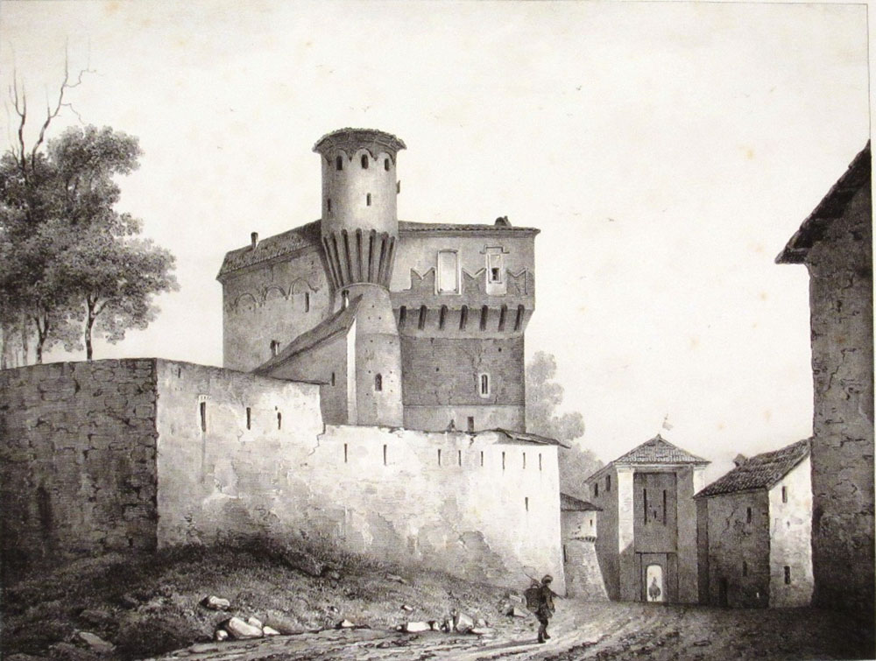
Castello di Roddi

Slide 16
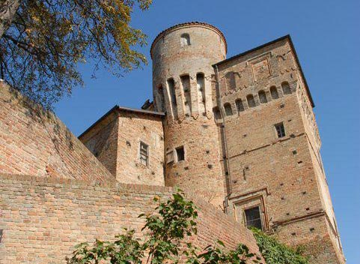
Castello di Roddi
Alto ed imponente, è un significativo esempio di architettura fortificata medievale, con corpo centrale a tre piani e due poderose torri; su di un angolo si erige la poderosa torre maestra, alta e snella; dal lato opposto, una più piccola e pensile.
L'edificio, ricco all'interno di preziose decorazioni, nonché di soffitti lignei a "cassettoni“, fu proprietà di diverse famiglie, fino a passare tra i domini sabaudi nei primi anni dell’Ottocento.
Dal 2001 è di proprietà pubblica.

